Slide 1
Адаптация детей раннего
возраста к детскому саду
Подготовили воспитатели
Хотулева О.М.
Шадрина С.В.

Slide 2
Детский сад - новый период в жизни ребенка.
Для него это, прежде всего, первый опыт коллективного общения. Новую обстановку, незнакомых людей не все дети принимают сразу и без проблем.
Большинство из них реагируют на детский сад плачем.
Одни легко входят в группу, но плачут вечером дома, другие - соглашаются идти в детский сад с утра, а перед входом в группу начинают капризничать и плакать.

Slide 3
Адаптация
Адаптация – процесс вхождения человека в новую для него среду и приспособление к ее условиям.
Адаптация является активным процессом приводящим к:
- Позитивным результатам (адаптированность)
- Негативным (стресс)

Slide 4
Выделяют три степени адаптации
Легкая;
Средней тяжести;
Тяжелая

Slide 5
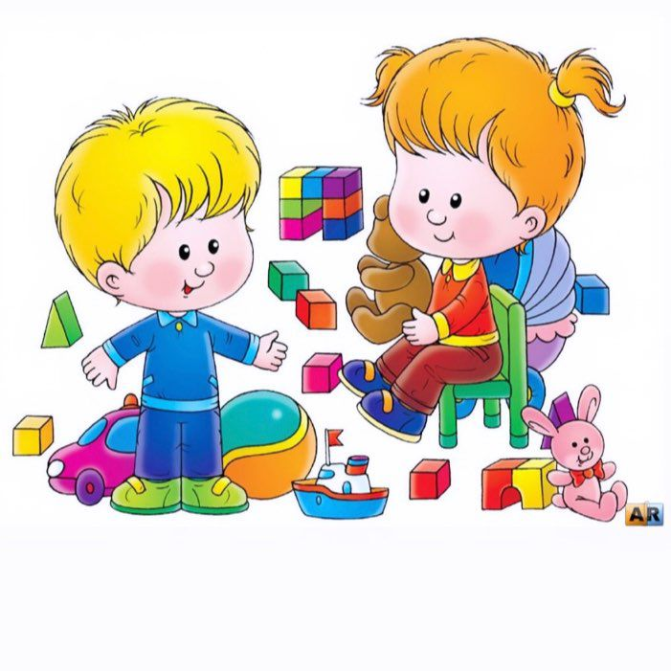
При легкой адаптации отрицательное эмоциональное состояние длится недолго. В это время малыш плохо спит, теряет аппетит, неохотно играет с детьми. Но в течение первого месяца после поступления в детский сад по мере привыкания к новым условиям все нормализуется. Ребенок как правило не заболевает в период адаптации.

Slide 6
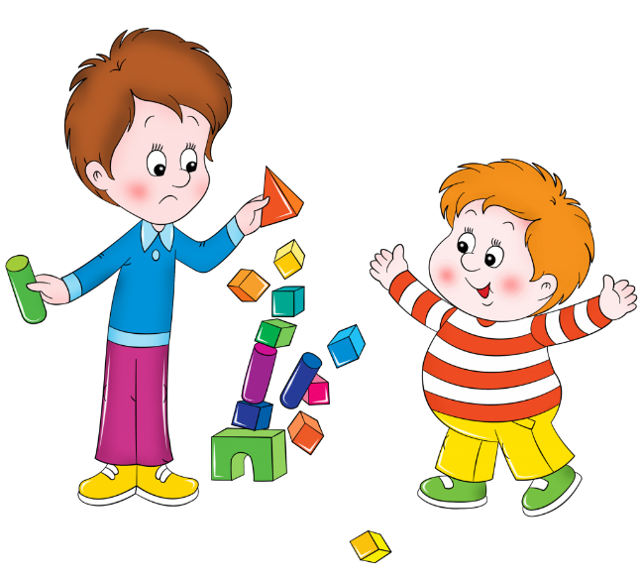
При адаптации средней тяжести эмоциональное состояние ребенка нормализуется более медленно и на протяжении первого месяца после поступления он болеет, как правило, острыми респираторными инфекциями. Заболевание длится 7-10 дней и завершается без каких-либо осложнений.

Slide 7
Самой нежелательной является тяжелая адаптация, когда эмоциональное состояние ребенка нормализуется очень медленно (иногда этот процесс длится несколько месяцев). В этот период ребенок либо переносит повторные заболевания, часто протекающие с осложнениями, либо проявляет стойкие нарушения поведения. Тяжелая адаптация отрицательно влияет как на состояние здоровья, так и на развитие детей.

Slide 8
Алгоритм прохождения адаптации
Ступенчатая адаптация
Чтобы привыкание к ДОУ было максимально безболезненным для ребенка , нужно сделать его постепенным( у каждого ребенка проходит индивидуально):
В течении 1-й недели ребенок посещает детский сад 1-2 часа;
В течении следующей недели увеличивается время пребывания на 1-1,5 часа (дети проходят основные режимные моменты);
Полная адаптация – 10-12 недель.

Slide 9
Советы родителям
Чтобы избежать проблем с адаптацией, необходимо приблизить домашний режим к режиму детского сада.
Режим дня – это не строгий график выполнения определенных заданий. Он создается с другой целью, для здорового и гармоничного развития:
своевременное и правильное питание обеспечивает здоровье пищеварительной системы (Рацион полуторогодовалого ребенка значительно расширяется. Он уже приближается к питанию взрослых. Ребенок учится жевать более твердую пищу, что помогает развивать челюстной отдел. А задача родителей – обеспечить крохе сбалансированное питание и режим приема пищи. Малышу уже можно кушать кусочки, потому не стоит все измельчать до консистенции кашицы. Для полуторогодовалых обычно подходит 5 - разовый режим питания ребенка: 3 основных приема пищи и 2 перекуса. Кормление по режиму способствует выработке пищевого рефлекса – малыш будет привыкать кушать примерно в одно и то же время, а не «кусочничать»).

Slide 10
Советы родителям
сон и отдых важны для комплексного развития (Дневной сон лучше начать в промежутке с 11.30 до 12.30 и длительностью на 2-2,5 часа. Старайтесь продлевать сон, если малыш просыпается через час).
прогулки, занятия физкультурой – для опорно-двигательного аппарата (Утром можно пошагать-попрыгать, сделать вместе гимнастику, потанцевать, а после дневного сна – прогулки на улице, но не в коляске, а давать малышу возможность побольше шагать. Хорошему физическому и психическому развитию способствуют бассейн, массаж, прогулки в парке или у песочницы во дворе, а также походы в гости.)

Slide 11
Советы родителям
Чтобы привыкание к ДОУ было максимально безболезненным для ребёнка, нужно сделать его постепенным (у каждого ребенка проходит индивидуально);
В течении 1-й недели ребёнок посещает детский сад 1-2 часа;
Последующие увеличивающие на 1-1,5 часа. Полная адаптация -10-12 недель.
При ярко выраженных отрицательных эмоциональных состояниях ребёнка целесообразно воздержаться от посещения детского сада на 2-3 дня;
Расскажите родным и знакомым в присутствии ребёнка, что вы уже ходите в детский сад. Какой он молодец. Ведь он теперь взрослый, совсем как мама и папа ходит на работу. В детском саду тебе будет интересно, ты познакомишься и подружишься с другими ребятами и взрослыми. Утром я тебя отведу в детский сад, а вечером заберу. Ты мне расскажешь, что у тебя было интересного, что ты узнал нового.

Slide 12
Советы родителям
Придумайте традицию – прощания или приветствия (пожатия руки, поцелуй в носик, «Пока, скоро увидимся») эти простые, но регулярно повторяющиеся мелочи позволят малышу прогнозировать ситуацию (мама всегда приходит за мной. Когда говорит : «Пока, скоро увидимся!»)
Расставание не следует затягивать, прощайтесь легко и быстро. Не вызывайте у ребёнка тревогу. Ваше спокойствие, уверенность, улыбка говорят малышу, что все в порядке и можно смело отправляться в группу.
Постарайтесь пораньше забирать ребёнка из детского сада, он очень скучает.

Slide 13
Советы родителям
Первое время около месяца, стоит оставлять ребенка только до обеда. Если ребенок сам выразит желание остаться в группе и спать вместе с детьми, то оставляйте его. Если малыш еще не готов оставаться – не торопите события. Лучше немного подождать и не травмировать психику, чем поспешить и получить травму.
Некоторые родители ошибочно полагают, что если ребенок сходил 2-3 дня в группу нормально, то его можно оставлять на весь день. Это не так. Первая неделя – это знакомство с новым, настоящая адаптация начинается со второй недели, когда малыш понимает, что сюда ему придется ходить каждый день.
Если есть возможность , устраивайте иногда незапланированный выходной или даже небольшие каникулы

Slide 14
Советы родителям
Не удивляйтесь, если вы уже справились с проблемой адаптации, а она опять возникла после болезни или больших выходных, когда ребенок долго находился дома;
Искренне радуйтесь успехам малыша и ищите как можно больше плюсов;
В саду дети очень скучают по родителям, дома не отправляйте его играть с игрушками, если он хочет побыть с вами;
Создайте дома атмосферу уютной тишины и спокойствия;
Перед сном почитайте малышу книжку, послушайте музыку, спокойно поговорите о чем-нибудь.

Slide 15
Советы родителям
Адаптационная система ребенка достаточно сильна, чтобы это испытание выдержать, даже если слезы текут рекой. Парадоксально, но факт: хорошо, что кроха плачет! Поверьте, у него настоящее горе, ведь он расстается с самым дорогим человеком – с вами! Он пока не знает, что вы обязательно придете, еще не установился режим. Но вы-то знаете, что происходит, и уверены, что заберете малыша из сада. Хуже, когда ребенок настолько зажат тисками стресса, что не может плакать. Плач – это помощник нервной системы, он не дает ей перегружаться. Поэтому не бойтесь детского плача, не сердитесь на ребенка за «нытье». Конечно, детские слезы заставляют вас переживать, но вы тоже обязательно справитесь.

Slide 16
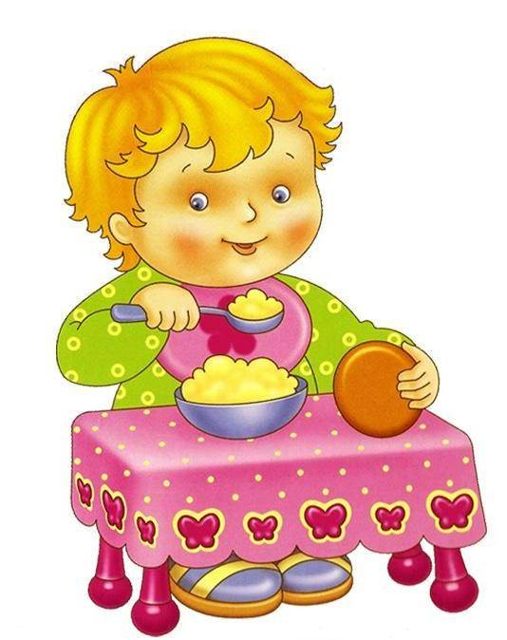
Что должен уметь ребенок
Для успешной адаптации просто необходимо, чтобы ребенок владел навыками самообслуживания:
самостоятельно есть разнообразную пищу ложкой;
пить из чашки;
своевременно сообщать о своих потребностях:
проситься в туалет или на горшок;
мыть руки при помощи взрослых, пользоваться полотенцем, носовым платком;

Slide 17
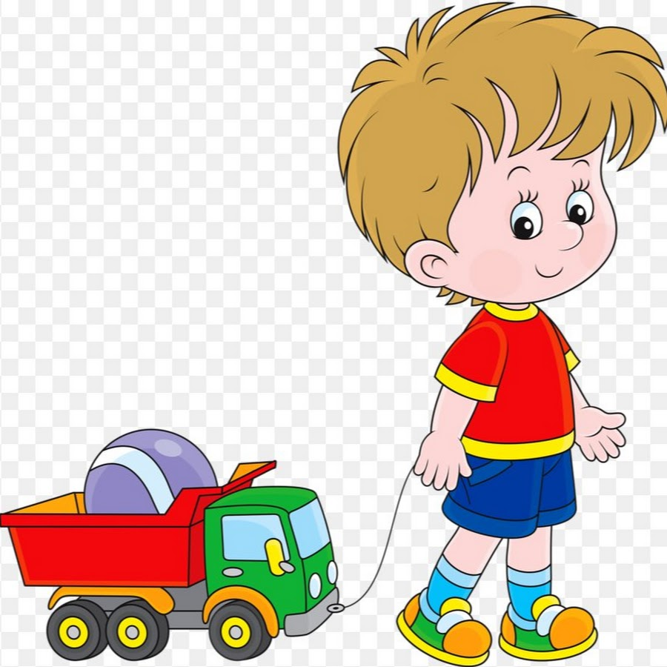
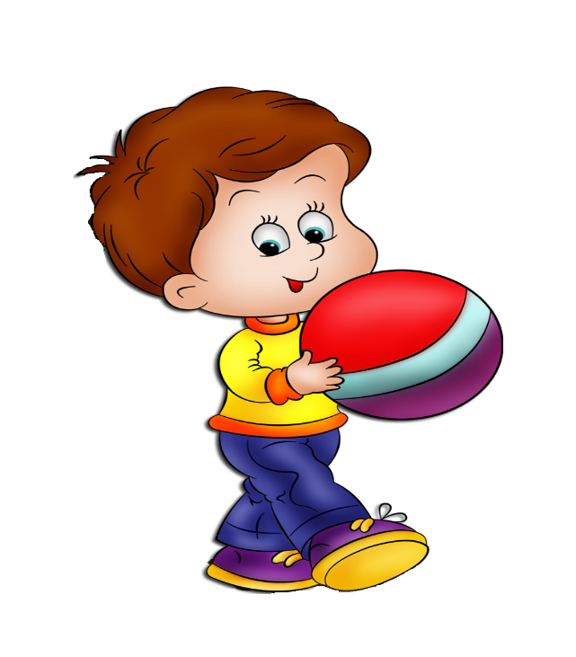
Что должен уметь ребенок
Наклоняться, когда хочет поднять игрушку.
Тянуть игрушку, привязанную к веревочке.
Указать на предмет, который его заинтересовал.
Переворачивать картонные страницы детских книг. Показывать в книгах знакомые изображения.
Строить башню, используя 2-4 кубика
Бросать мяч и толкать его ногой.

Slide 18
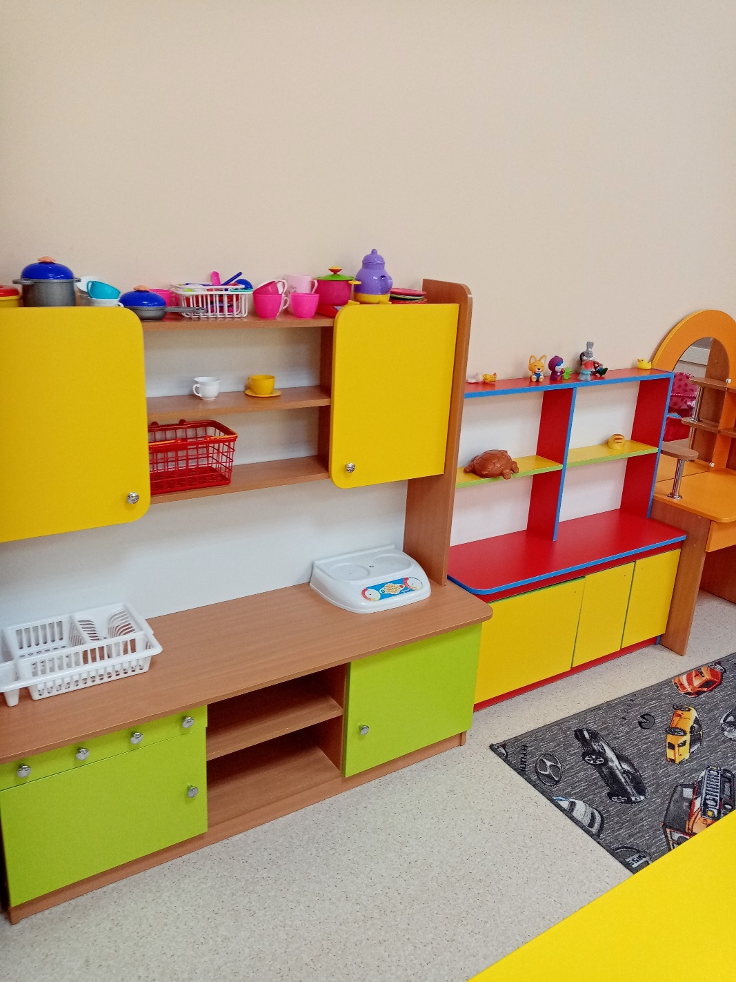
Создание условий в ДОУ

Slide 19
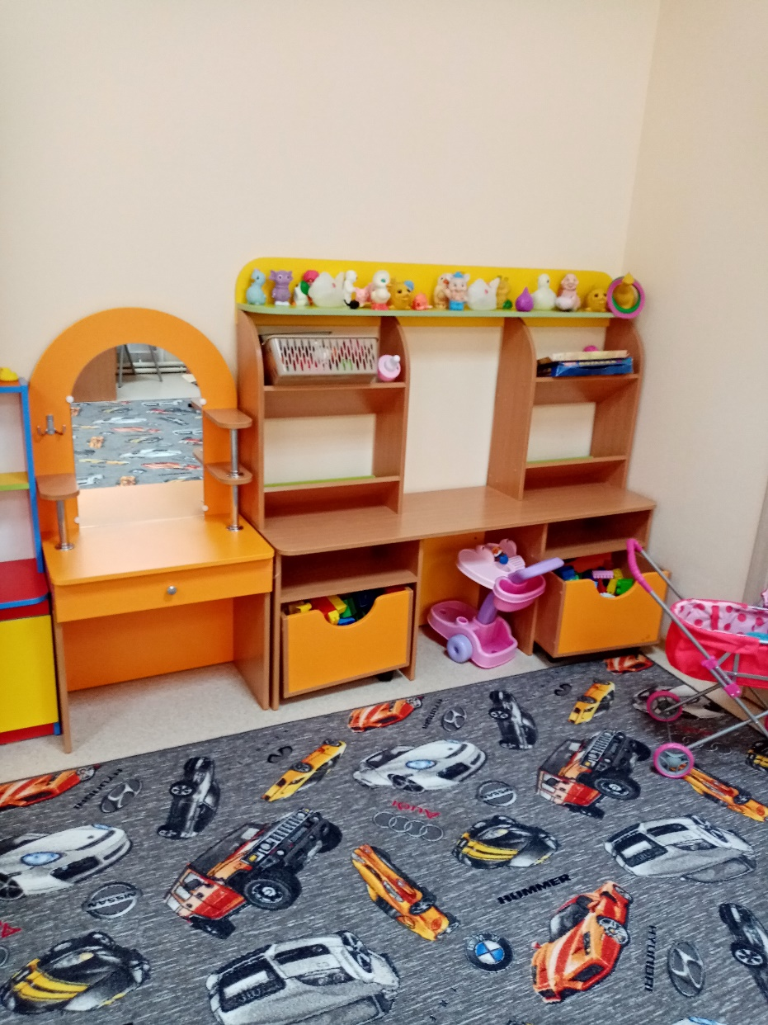
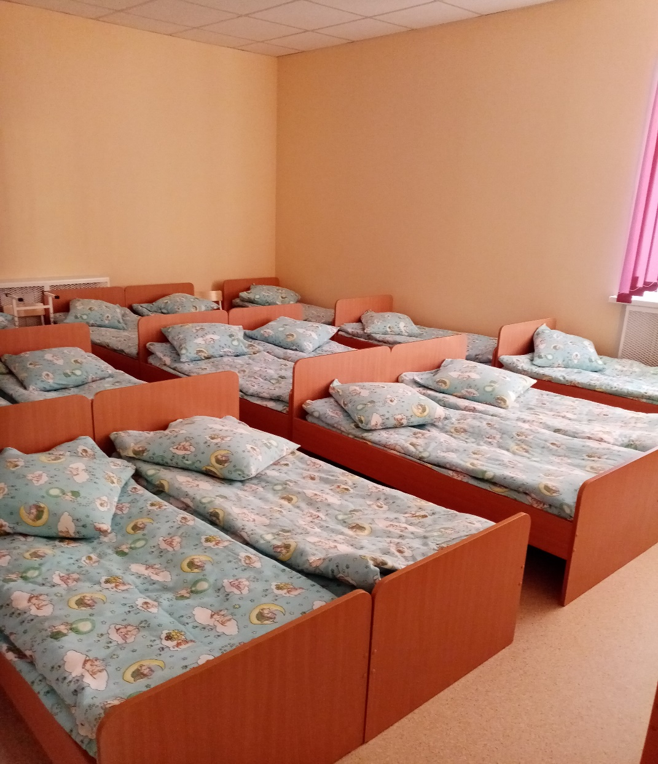
Создание условий в ДОУ

Slide 20
Заключение
Период адаптации в детском саду – необходимый этап для каждого ребенка. Без него посещение дошкольного учреждение ворвется в жизнь малыша резкими переменами и, возможно, сильным потрясением.
Однако помните, что каждый ребенок индивидуален. Одному может потребоваться всего неделя для полной адаптации к детсадовской жизни, а у другого на это уйдет полгода.
В среднем, адаптация ребенка к условиям детского сада длится полтора-два месяца. Но имейте в виду, что если малыш не будет посещать детский сад 21 день, то потом ему нужно будет опять адаптироваться.
Поэтому старайтесь не допускать больших перерывов в посещении садика.

